Slide 1
Корней Чуковский «Котауси и Мауси»
Подготовила воспитатель
Молочаева Елизавета Сергеевна

Slide 3
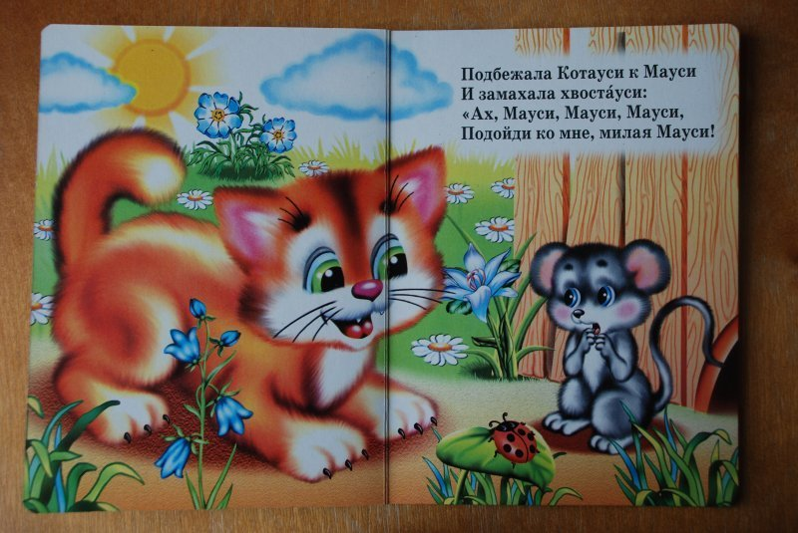

Slide 4
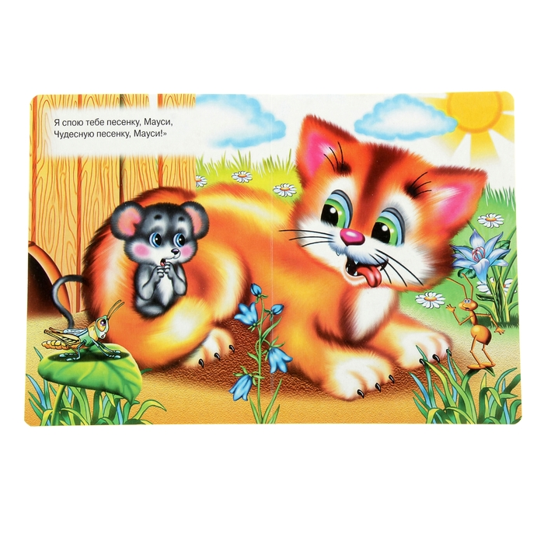

Slide 6
Спасибо за внимание!

